Slide 1
Leerling in Beeld
Nieuwe generatie toetsen

Slide 2
Inloop
Koffie/ thee

Slide 3
Voorstellen
Cito Arnhem
Oude Cito-toetsen
Nieuwe Cito-toetsen
Leerling in Beeld

Slide 4
Wat is Leerling in Beeld?
Wat is Leerling in Beeld?
Leerlingvolgsysteem
Toetsen
Midden en Eind
Groep 3 tot en met 7
Groep 8
Alternatieve toetsen

Slide 5
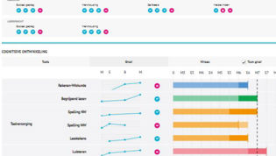
Wat kan ik met Leerling in Beeld?
Toetsen invoeren
Papier of digitaal
Analyses
Hulp op maat
Leerling in Beeld is Leerling in Beeld

Slide 6
Toekomst
Rol van Leerling in Beeld
Intern begeleider/ kwaliteitscoördinator
Overgang voortgezet onderwijs
Schooladvies
Doorstroomtoets

Slide 7
Voorbereiden op Leerling in Beeld
Hoe kun je voorbereiden op Leerling in Beeld toetsen?
Voordelen en nadelen
Tips en adviezen
Overleg

Slide 8
Afronding
Flyer met informatie
Website Cito/ website Leerling in Beeld
Cursus voor intern begeleider
Vragen?

